Slide 1
13-1. 모집단 간 비율 차이 검정
이항분포
단일 집단 비율 차이 검정
두 집단[이상] 비율 차이 검정

Slide 2
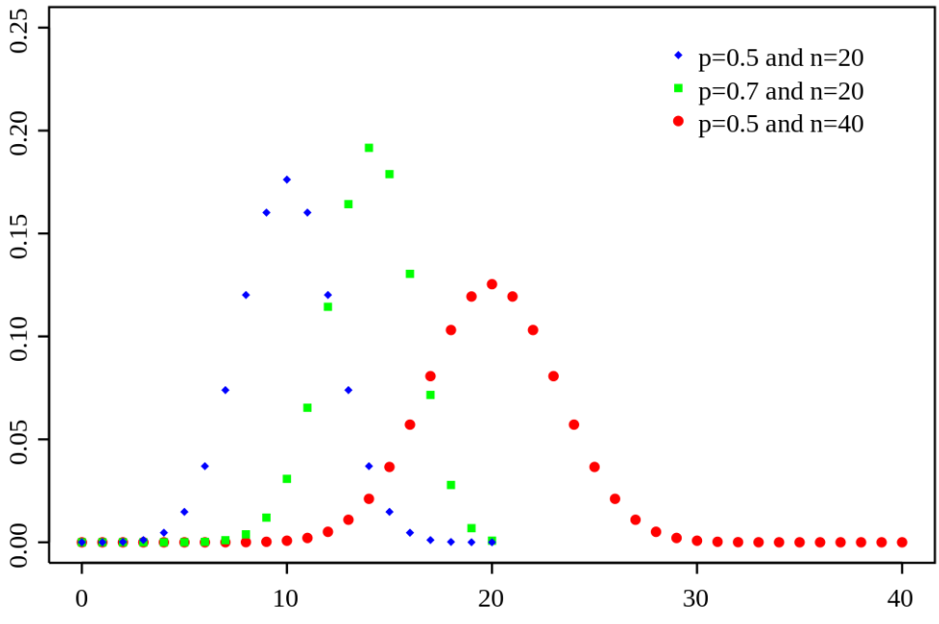
1) 이항분포
이항분포 ?
n번의 독립적 시행에서 각 시행이 확률 p를 가질 때의 이산 확률 분포
예 : 주사위를 10회 던져서 숫자 6이 나오는 횟수를 센다. (이 분포는 n = 10이고 p = 1/6인 이항분포)
2. 정규분포와 마찬가지로 모집단이 가지는 이상적인 분포형
3. 정규분포가 연속변량, 이항분포는 이산변량
4. 그래프는 좌우대칭인 종 모양 곡선

Slide 3
2) 단일집단 비율검정
##################################################
# 추론통계학 분석 - 1. 단일집단 비율검정
##################################################
# 방법 : 신규 집단의 비율과 기존 집단과의 비율 차이 분석
# 작업절차
# 1. 실습데이터 가져오기
# 2. 빈도수와 비율계산
# 3. binom.test() 이용 ##################################################

Slide 4
2) 단일집단 비율검정
분석절차
실습파일 가져오기
데이터 전처리
기술통계량(빈도분석)
binom.test()
검정통계량 분석

Slide 5
2) 단일집단 비율검정
<연구가설>
연구가설(H₁) : 기존 2019년도 고객 불만율과 2020년도 CS교육 후 불만율에 차이가 있다. 귀무가설(H₀) : 기존 2019년도 고객 불만율과 2020년도 CS교육 후 불만율에 차이가 없다.
<연구환경>
2019년도 114 전화번호 안내고객을 대상으로 불만을 갖는 고객은 20%였다. 이를 개선하기 위해서 2020년도 CS교육을 실시한 후 150명 고객을 대상으로 조사한 결과 14명이 불만을 갖고 있었다. 기존 20% 보다 불만율이 낮아졌다고 할 수 있는가?
-------------------------------------------------------------------------------
# 대상 파일 : c:/Rwork/Part-III/one_sample.csv
# 해당 변수 : survey(만족도)
# 변수 척도 : 명목척도(y/n)
# 가정 : 기존 불만율과 CS교육 후 불만율 분석

Slide 6
2) 단일집단 비율검정
1. 실습데이터 가져오기
getwd()
setwd("c:/Rwork/Part-III")
data <- read.csv("one_sample.csv", header=TRUE)
head(data)
x <- data$survey # 만족도 변수

Slide 7
2) 단일집단 비율검정
2. 빈도수와 비율 계산
summary(x) # 결측치 없음
length(x) # 150개
table(x)
#x
# 0 1
# 14 136 -> 0:불만족(14), 1: 만족(136)
#table(x, useNA="ifany") # 시리얼 데이터와 NA 개수 출력 시
install.packages("prettyR")
library(prettyR) # freq() 함수 사용
freq(x)
# Frequencies for x
# 1 0 NA
# 136 14 0 <- 빈도수
#% 90.7 9.3 0 <- 비율 제공

Slide 8
2) 단일집단 비율검정
3. 가설검정 : binom.test() 함수 : 명목척도(y/n) 대상
# binom.test() 함수 이용 가설검정
help(binom.test) # 함수 형식
#binom.test(x, n, p = 0.5, alternative = c("two.sided", "less", "greater"),
# conf.level = 0.95)
# # 형식) binom.test(만족수, 불만족수, p = 확률)

Slide 9
2) 단일집단 비율검정
1) 불만족 비율 기준 검정
# 양측검정
binom.test(c(14,150), p=0.2) # 기존 20% 불만족 비율 기준 검증 실시
binom.test(c(14,150), p=0.2, alternative="two.sided", conf.level=0.95)
# 단측검정
binom.test(c(14,150), p=0.2, alternative="greater", conf.level=0.95)
binom.test(c(14,150), p=0.2, alternative="less", conf.level=0.95)

Slide 10
2) 단일집단 비율검정
만족 비율 기준 검정
# 양측검정
binom.test(c(136,150), p=0.8) # 기존 80% 만족 비율 기준 검증 실시
binom.test(c(136,150), p=0.8, alternative="two.sided", conf.level=0.95)
# 단측검정
binom.test(c(136,150), p=0.8, alternative="greater", conf.level=0.95)
# 해설 : CS교육을 통해서 기존 만족율(80%) 이상의 효과를 얻을 수 있다고
# 볼 수 있다. 따라서 기존 20% 보다 불만율이 낮아졌다고 할 수 있다.

Slide 11
3) 두 집단[이상] 비율검정
###################################################
# 추론통계학 분석 - 2-1. 두 집단 비율 검정
###################################################
# 방법 : 두 집단 간 비율 차이에 관한 분석
# 작업절차
# 1. 실습파일 가져오기
# 2. 두 집단 subset 작성(데이터 정제,전처리)
# -> 데이터 정체, 전처리
# -> 기술통계량 - 빈도수
# -> 두 변수(집단)에 대한 교차분석
# 3. 두 집단 비율차이 검정
# -> prop.test()
###################################################

Slide 12
3) 두 집단[이상] 비율검정
분석절차
실습파일 가져오기
세 집단 이상
가능
데이터 전처리
두 집단 subset 생성
prop.test()
검정통계량 분석

Slide 13
3) 두 집단[이상] 비율검정
<연구가설>
연구가설(H₁) : 두 가지 교육방법에 따라 교육생의 만족율에 차이가 있다. 귀무가설(H₀) : 두 가지 교육방법에 따라 교육생의 만족율에 차이가 없다.
<연구환경>
IT교육센터에서 PT를 이용한 프레젠테이션 교육방법과 실시간 코딩 교육
방법을 적용하여 교육을 실시하였다. 2가지 교육방법 중 더 효과적인 교육
방법을 조사하기 위해서 교육생 300명을 대상으로 설문을 실시하였다.
조사한 결과는 다음 표와 같다.
-------------------------------------------------------------------------------
# 대상 파일 : c:/Rwork/Part-III/two_sample.csv
# 해당 변수 : method(명목척도), survey(명목척도)
# 변수 척도 : 명목척도 : 빈도수(기술통계량)

Slide 14
3) 두 집단[이상] 비율검정
<설문조사 교차표>
----------------------------------------------------------
교육방법\만족도| 만족 | 불만족 | 참가자
----------------------------------------------------------
PT교육 | 110 | 40 | 150
----------------------------------------------------------
코딩교육 | 135 | 15 | 150
-----------------------------------------------------------
합계 | 245 | 55 | 300
-----------------------------------------------------------

Slide 15
3) 두 집단[이상] 비율검정
1. 실습데이터 가져오기
getwd()
setwd("c:/Rwork/Part-III")
data <- read.csv("two_sample.csv", header=TRUE)
data
head(data) # 변수명 확인

Slide 16
3) 두 집단[이상] 비율검정
2. 두 집단 subset 작성
data$method # 1, 2 -> 노이즈 없음
data$survey # 1(만족), 0(불만족)
# 데이터 정체/전처리
x<- data$method # 교육방법(1, 2) -> 노이즈 없음
y<- data$survey # 만족도(1: 만족, 0:불만족)
x;y

Slide 17
3) 두 집단[이상] 비율검정
1) 데이터 확인
# 교육방법 1과 2 모두 150명 참여
table(x) # 1 : 150, 2 : 150
# 교육방법 만족/불만족
table(y) # 0 : 55, 1 : 245
2) data 전처리 & 기술통계량 -> 빈도수 -> 정규성 검정 필요 없음
# 두 변수에 대한 교차분석
table(x, y, useNA="ifany") # 결측치 까지 출력
############################
# y
#x 0 1
# 1 40 110 -> 방법A - 110 만족
# 2 15 135 -> 방법B - 135 만족
############################

Slide 18
3) 두 집단[이상] 비율검정
3. 두 집단 비율차이 검증 - prop.test()
help(prop.test) # prop.test(x,n,p, alternative, conf.level, correct)
# 양측검정
prop.test(c(110,135),c(150,150)) # 방법A 만족도와 방법B 만족도 차이 검정
# p-value = 0.0003422
#sample estimates: 집단 간 비율
# prop 1 prop 2
#0.7333333 0.9000000
prop.test(c(110,135),c(150,150), alternative="two.sided", conf.level=0.95)
# 해설) p-value = 0.0003422 - 두 집단간의 만족도에 차이가 있다.
# 단측검정
prop.test(c(110,135),c(150,150), alter="greater", conf.level=0.95)
# 해설) p-value=0.9998 : 방법A가 방법B에 비해 만족도가 낮은 것으로 파악

